Slide 1
Thực đơn điện tử
Đồ Án Môn: Lập Trình Thiết Bị Di Động
Võ Hữu Nhân - DTH185339
Phương Thái Ngọc – DTH185327

Slide 2
Lý do chọn đề tài
Trong đồ án chúng em xây dựng ứng dụng được xem như là giải pháp quản lý cho các nghiệp vụ của nhà hàng – quán ăn. Ứng dụng này giúp cho quản lý nắm được các thông tin về danh sách món ăn, quá trình gọi món, thanh toán, thêm món ăn, …

Slide 3
Chức năng của chương trình
Đăng nhập
Hiển thị danh danh sách loại món
Hiển thị danh sách món ăn
Thêm, xóa, sửa món ăn
Gọi món, thanh toán….
MyDelivery

Slide 4
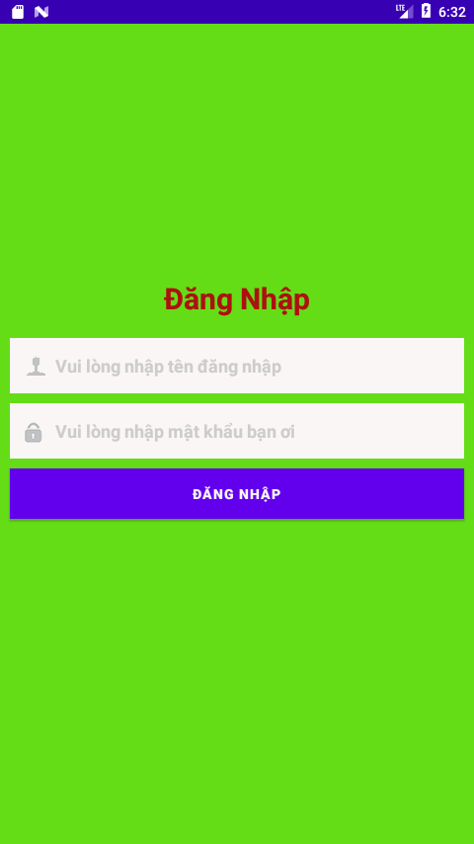
01
đăng nhập
Trong app thì có 2 quyền cơ bản như admin và nhân viên

Slide 5
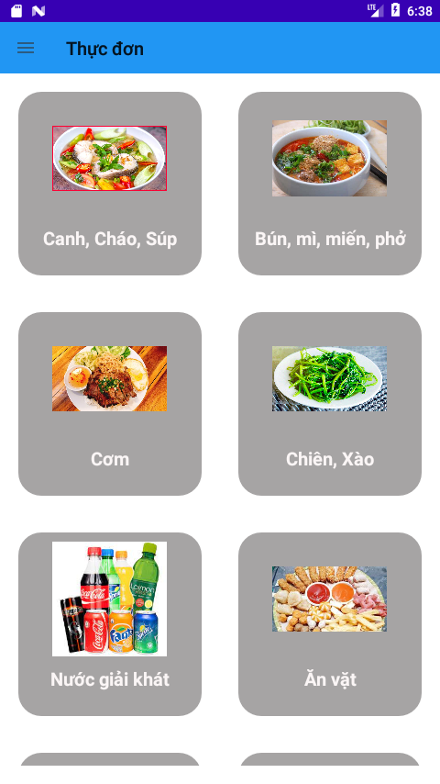
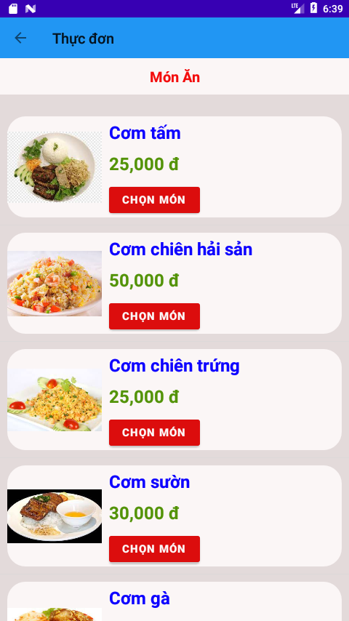
Hiển thị danh sách loại món ăn
Trong danh sách loại món ăn khi nhấn vào thì sẽ hiện lên danh sách các món ăn thuộc loại món ăn đó

Slide 6
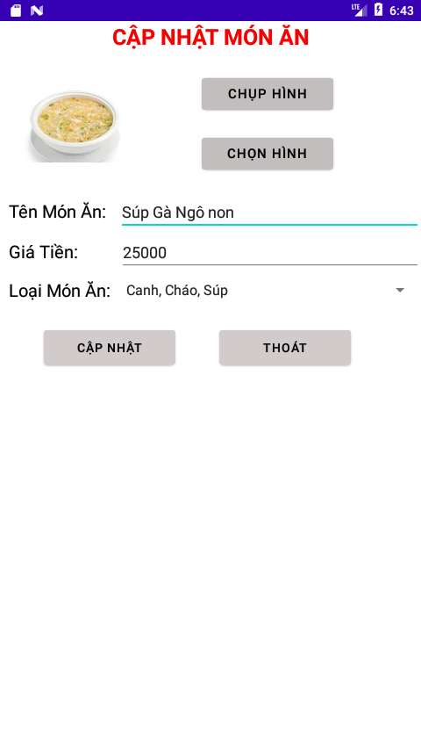
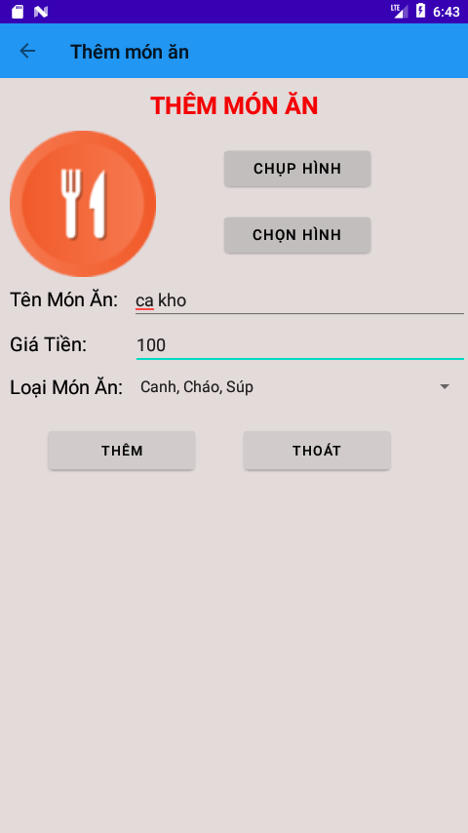
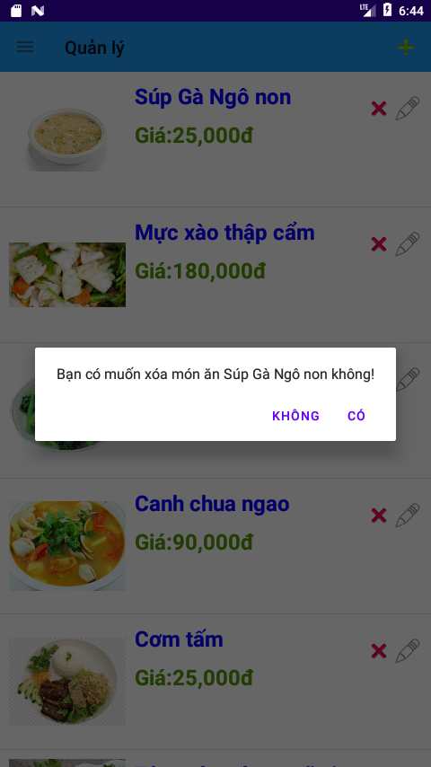
Thêm xóa sửa món ăn

Slide 7
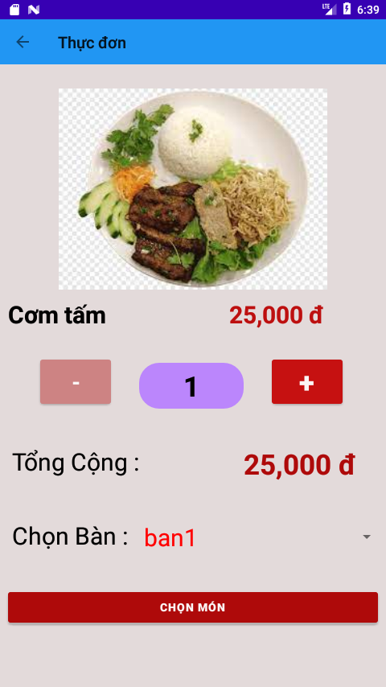
Gọi món

Slide 8
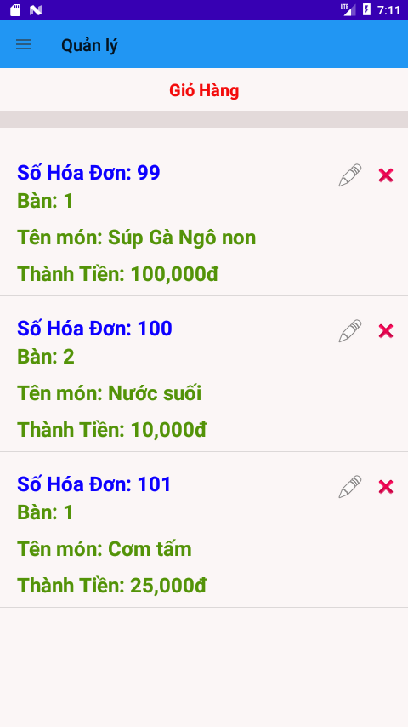
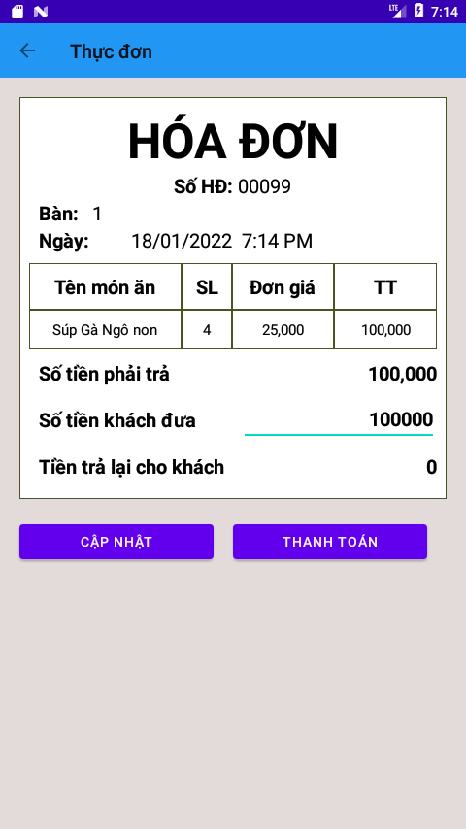
Xem danh sách món được gọi và Thanh Toán

Slide 9
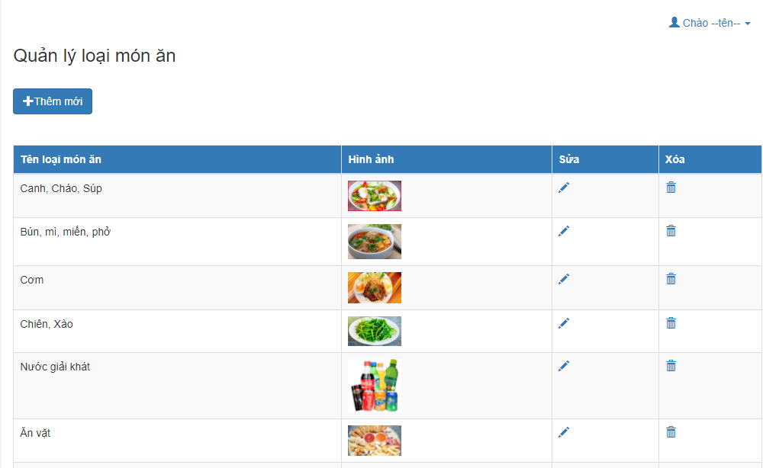
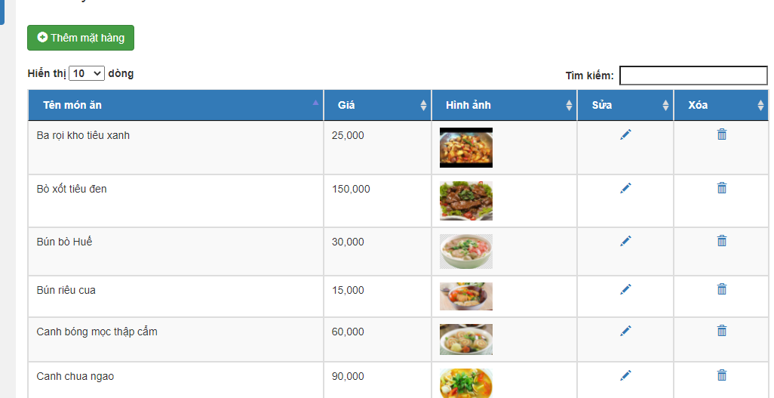

Slide 10
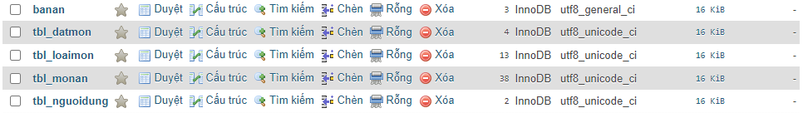
Cơ sở dữ liệu

Slide 11
Hướng phát triển
Hoàn thiện chức năng gọi nhiều món cùng một lúc
Tối ưu hóa giao diện phù hợp với nhiều thiết bị
Phát triển đa ngôn ngữ cho ứng dụng
Xuất hóa đơn
…
Thống kê thu chi (vẽ biểu đồ thống kê).

Slide 12
Cảm ơn thầy và các bạn đã lắng nghe

